Slide 1
FastChi

Slide 2
不確定後面VGG是一個網路還是兩個(猜測兩個)
因為其中一個要去計算content image的gram matrix
另一個是算單純features map
結果黑黑的

Slide 3
改成tiny yolo ， 加入pretrain model
因為程式在算畫風的時候
他存成了一個固定的矩陣
每次疊代誤差都是用同一個畫風矩陣
開始有輪廓出現

Slide 4
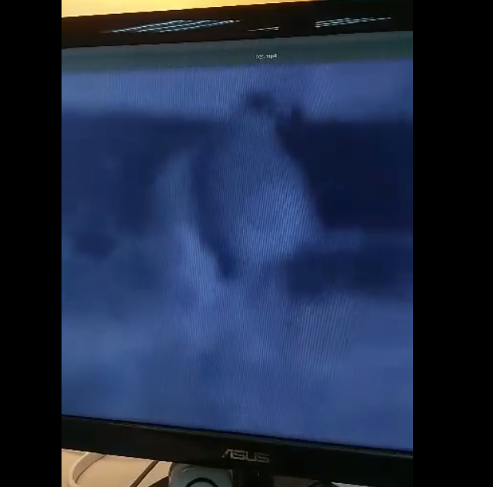

Slide 5

改回使用vgg 19
調高貝塔值，增加style_loss 的 weight
嘗試share layer(但沒顯著加速)
縮小了前面auto-encoder的conv操作(類似inception)
讓訓練參數變少(但是計算變慢，可能是運算量增加)
灰階化的fu

Slide 6
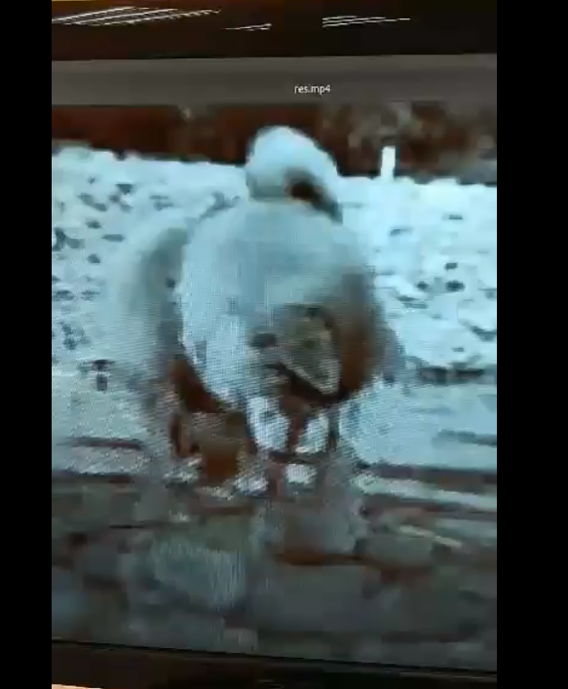

Slide 7
Style loss 權重調高10000倍
但是畫風沒有套用到

Slide 8
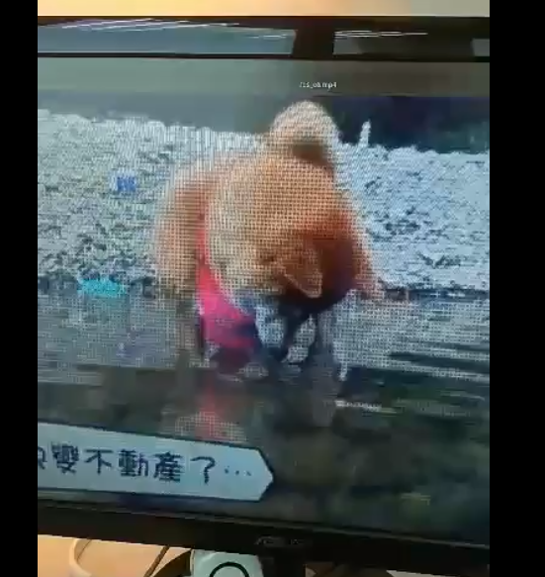

Slide 9
Inception net 版本
對於顏色比較不敏感
但是可以順利抓出油畫筆觸

Slide 10
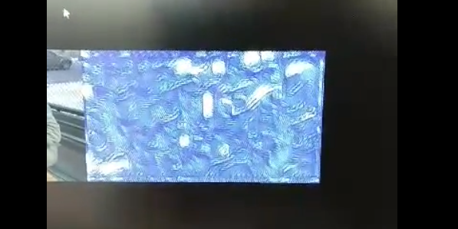

Slide 11
Sunner 的結論
inception和原本的網路架構分別訓練style loss和content loss，可以知道各自的特性
可以分成兩階段訓練，比較有沒有先學style，然後最後的成果如何（證明有先預訓練畫風的版本可以學到較多畫風）
可以試著把VGG換成tiny-yolo，比較是否一定要用那麼龐大的架構去計算loss

Slide 12
在計算gram matrix，應該fix參數

